Slide 1

컴실1기말프로젝트
20170624 이제현

Slide 2
프로그램 설명
WaterFall 기반으로 만들었음
Input 파일이 주어지고 이를 실행
배가 왼쪽에서 오른쪽으로 진행하는 동안 점에서 랜덤하게 떨어지는 레이저를 맞으면 게임 종료
랜덤 게임

Slide 3
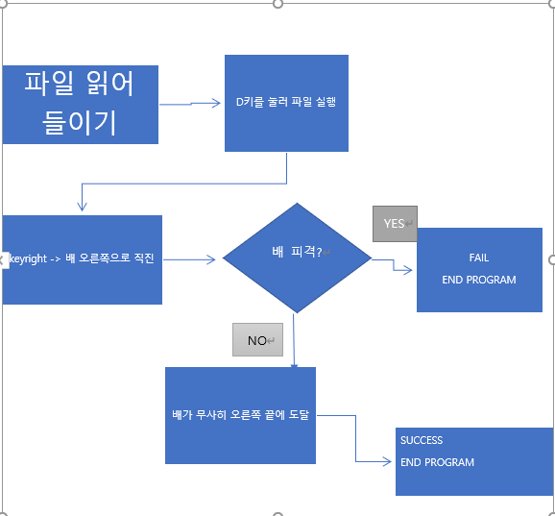

Slide 4
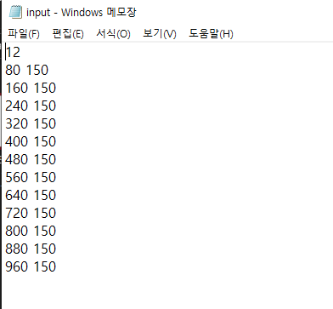
점들의 x좌표

Slide 5
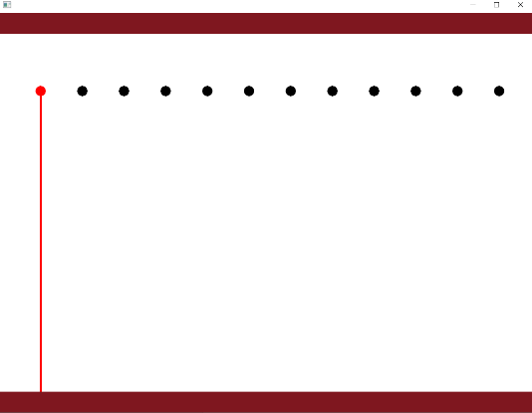
D 누르고 초기상태

Slide 6
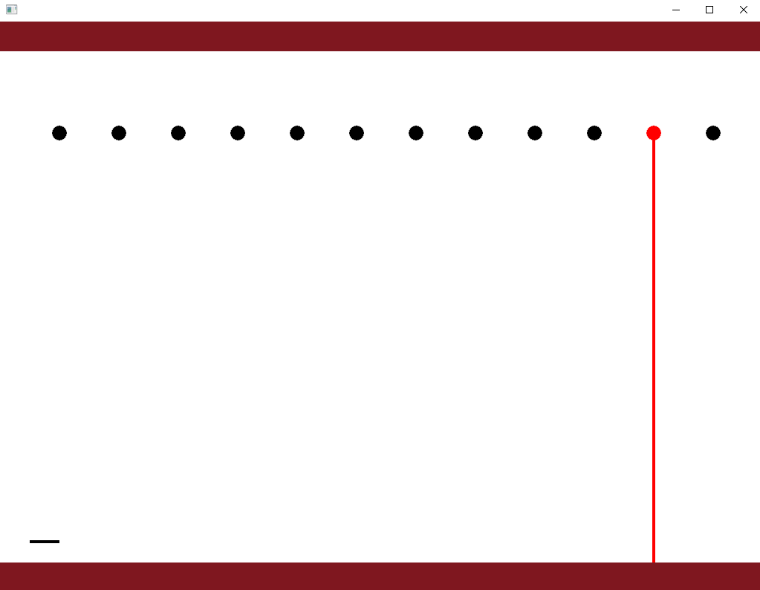
초기상태 -> 오른쪽 방향키

Slide 7
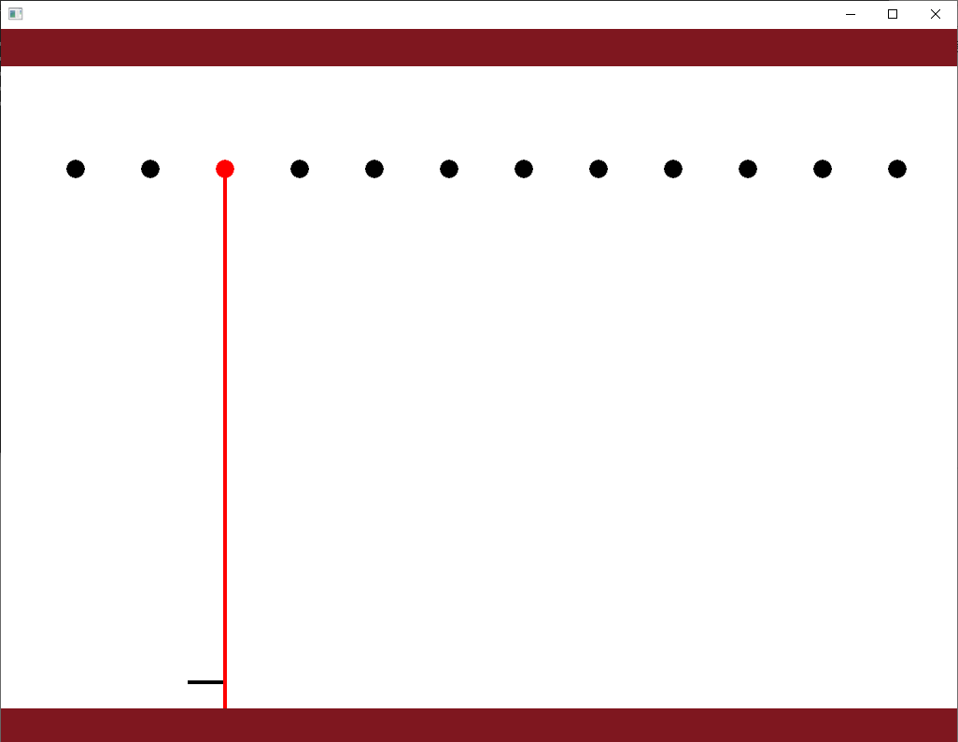
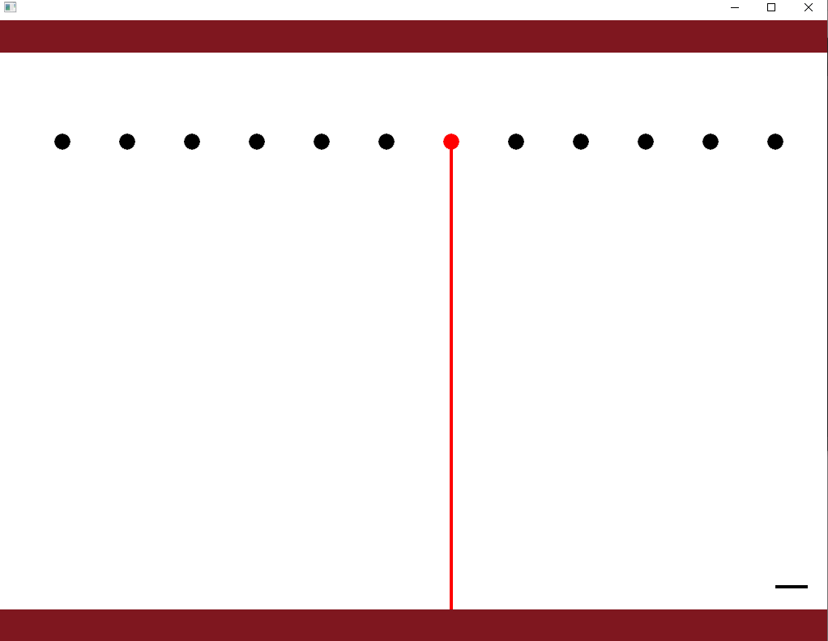
(O) 죽은것 X (마지막)

Slide 8
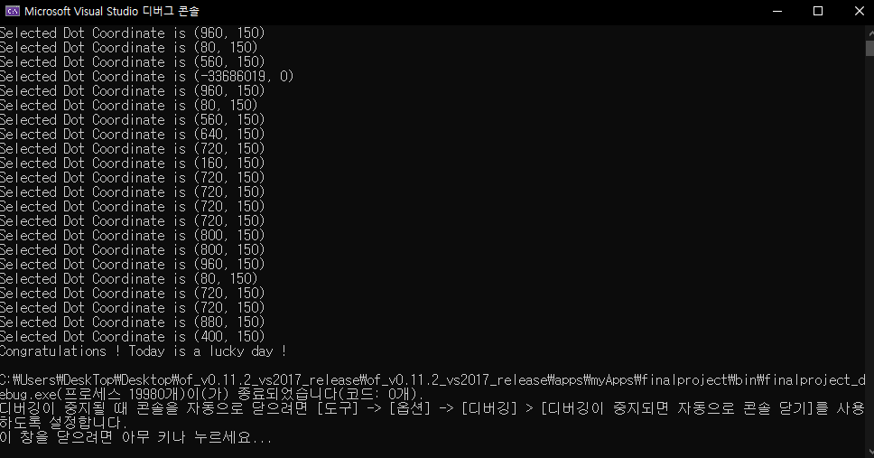
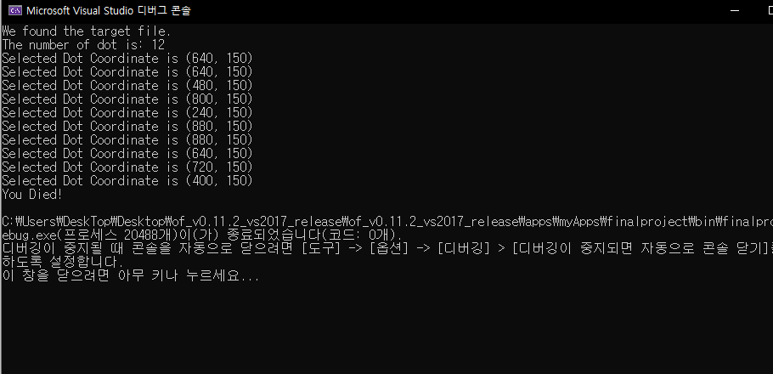
(성공) (실패)

Slide 9
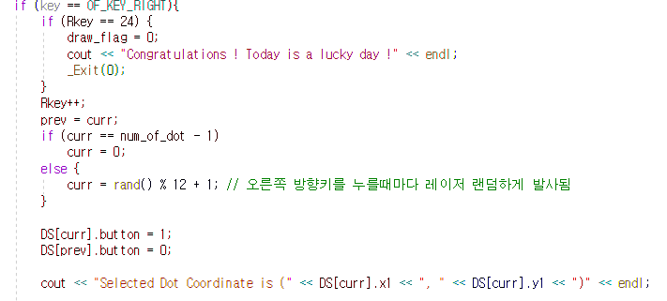
KEY_RIGHT

Slide 10
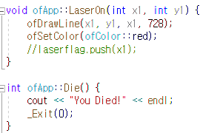
LASER&DIE

Slide 11
